Slide 1
市場規模（パターン１：推移グラフ）
スーパー業界の５か年の販売規模の推移
単位：百億
1,242
コロナ後の市場規模
1,214
1,217
1,211
※
2018年度比
＋5％
1,161
2017年
2018年
2019年
2020年
2021年
※：2019年は異常気象により一時急落のため 比較対象としない
引用元：日本チェーンストア協会「チェーンストア販売統計」より 2017年～2021年までの販売統計を参照の上作成
参考URL：https://www.jcsa.gr.jp/public/statistics.html

Slide 2
市場規模（パターン１：推移グラフ）
巣ごもり需要により、衣料品の需要の低下に拍車がかかっている
食料品
住関品
主要３品目の５か年の販売額の割合
衣料品
100
90
80
70
60
50
40
30
20
9％
8％
8％
10
6％
6％
０
(%)
2017年
2018年
2019年
2020年
2021年
引用元：日本チェーンストア協会「チェーンストア販売統計」より2017年～2021年までの販売統計を参照の上作成
参考URL：https://www.jcsa.gr.jp/public/statistics.html

Slide 3
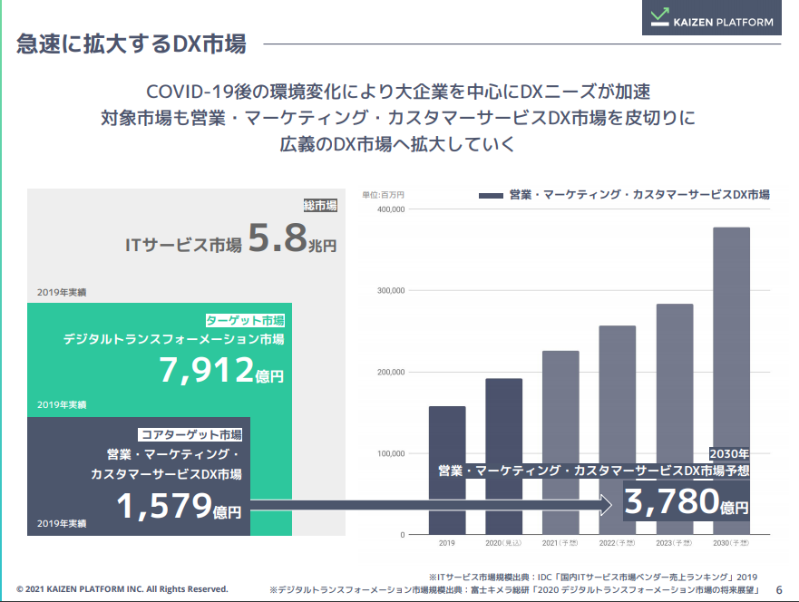
紹介１：ターゲット市場にフォーカスした市場説明
全体の市場からターゲット市場を
明確に示し 市場規模を予測した例
引用元：KAIZEN PLATFORM社
「事業計画及び成長可能性に関する事項について」
https://kaizenplatform.com/ir/library/material/

Slide 4
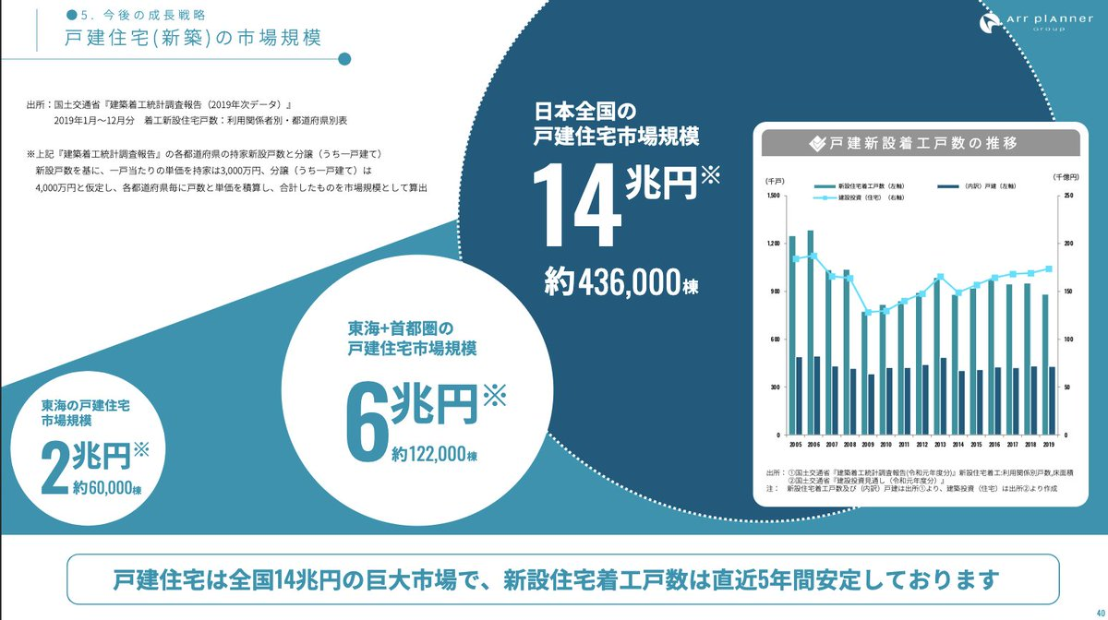
紹介３：市場規模の表現方法
■グラフを作成でないパターン
セグメント別にターゲット市場の市場規模を 見せている
＋αで根拠となる数値を信頼できるサイトから引用
引用元：GLMOP TAMを使って市場を見る、そしてTAMの限界
https://tm2020.net/market-size-venture-tam/
引用元：株式会社アールプランナーの決算説明会資料
https://ir.arrplanner.co.jp/ja/ir/news/auto_20210313478271/pdfFile.pdf

Slide 5
グラフデザイン（デフォルト）
 | 2017 | 2018 | 2019 | 2020 | 2021
総計 | 1,211 | 1,214 | 1,161 | 1,217 | 1,242
このままだと
何を言いたいのか
よくわからない。。。。。。

Slide 6
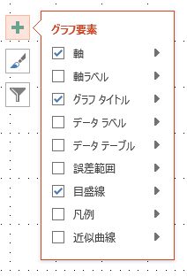
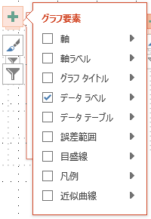
グラフのおすすめ要素はデータラベルのみ
邪魔なグラフ要素を減らすと
後でデザインしやすくなる！

Slide 7
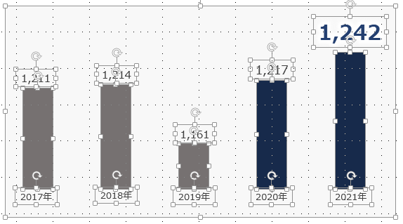
さらに
図形でグラフを置き換えるとさらに デザインがしやすくなるよ！
これでいいたいことだけを 目立たせよう！

